Slide 1
Chap01. 데이터베이스

Slide 2
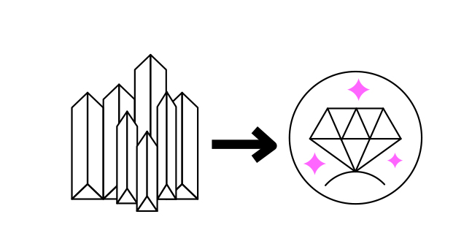
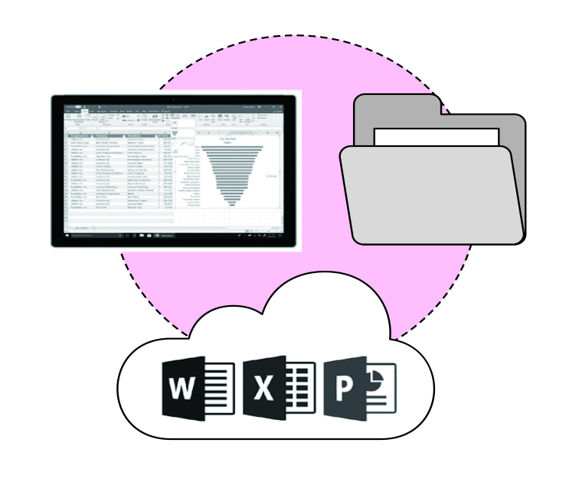
01-1 데이터와 데이터베이스, DBMS
데이터와 정보
데이터를 저장하는 여러가지 방법
데이터(data)
정보(information)

Slide 3
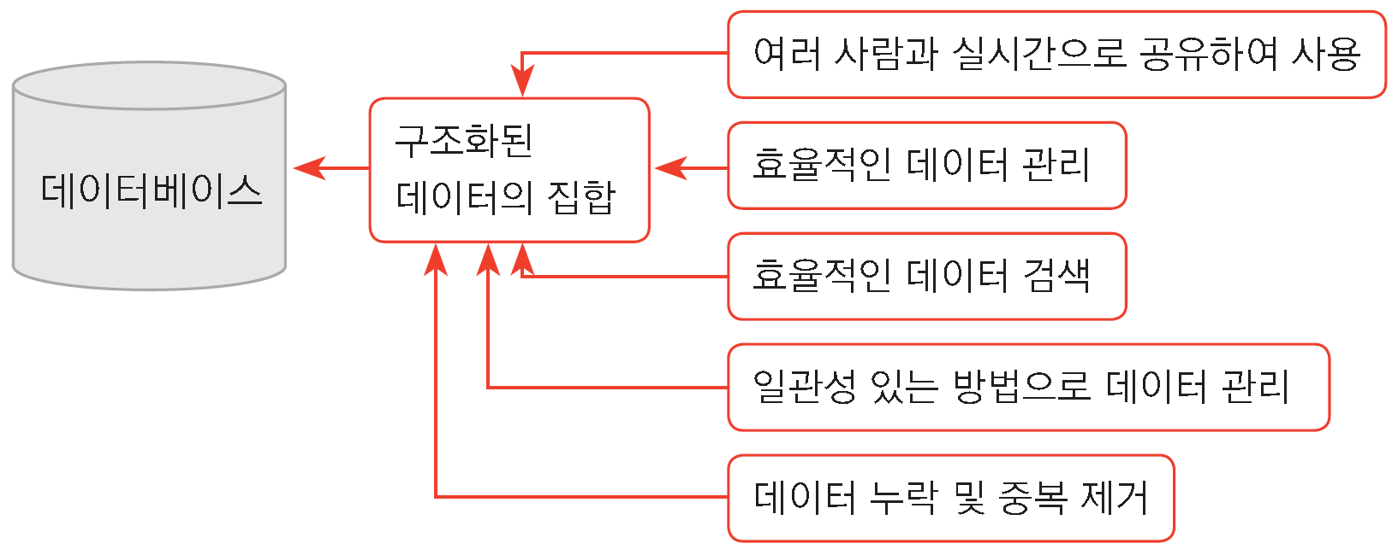
01-1 데이터와 데이터베이스, DBMS
데이터베이스

Slide 4
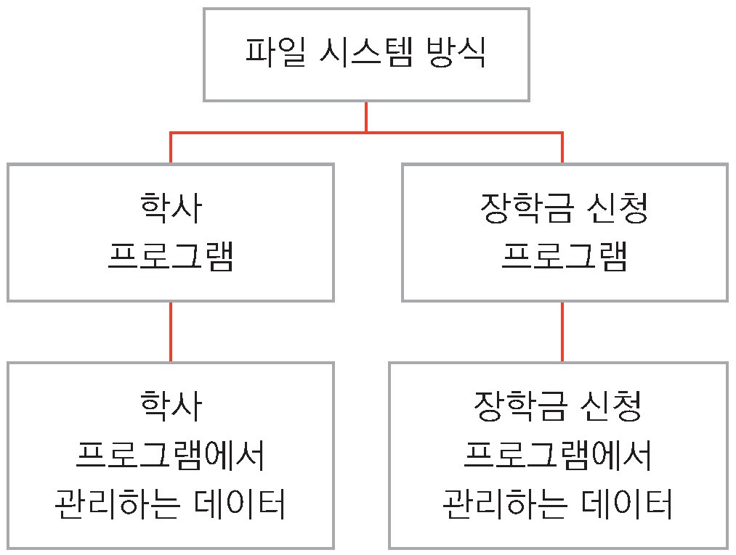
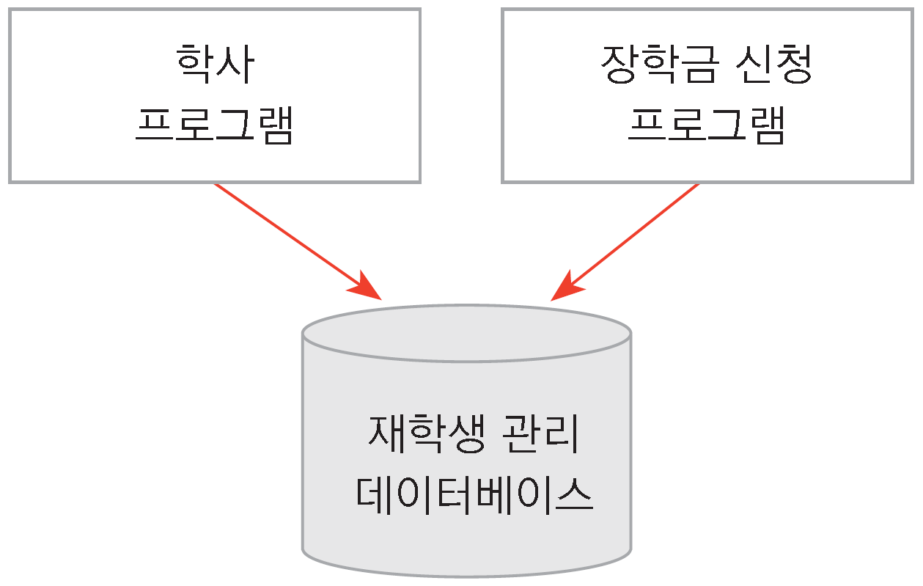
01-1 데이터와 데이터베이스, DBMS
파일 시스템과 DBMS

Slide 5
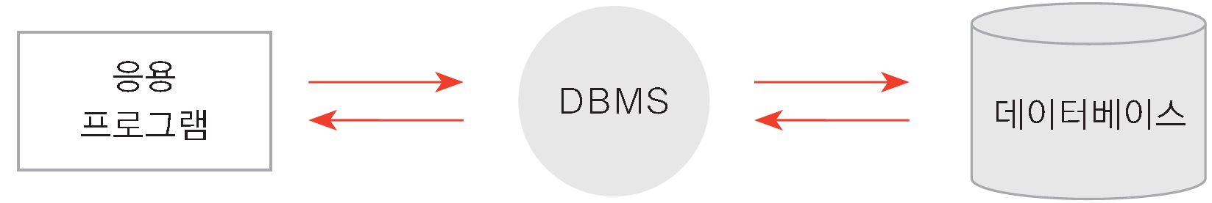
01-1 데이터와 데이터베이스, DBMS
DBMS를 통한 데이터 관리
데이터의 접근ㆍ관리 등의 업무를 DBMS가 전담

Slide 6
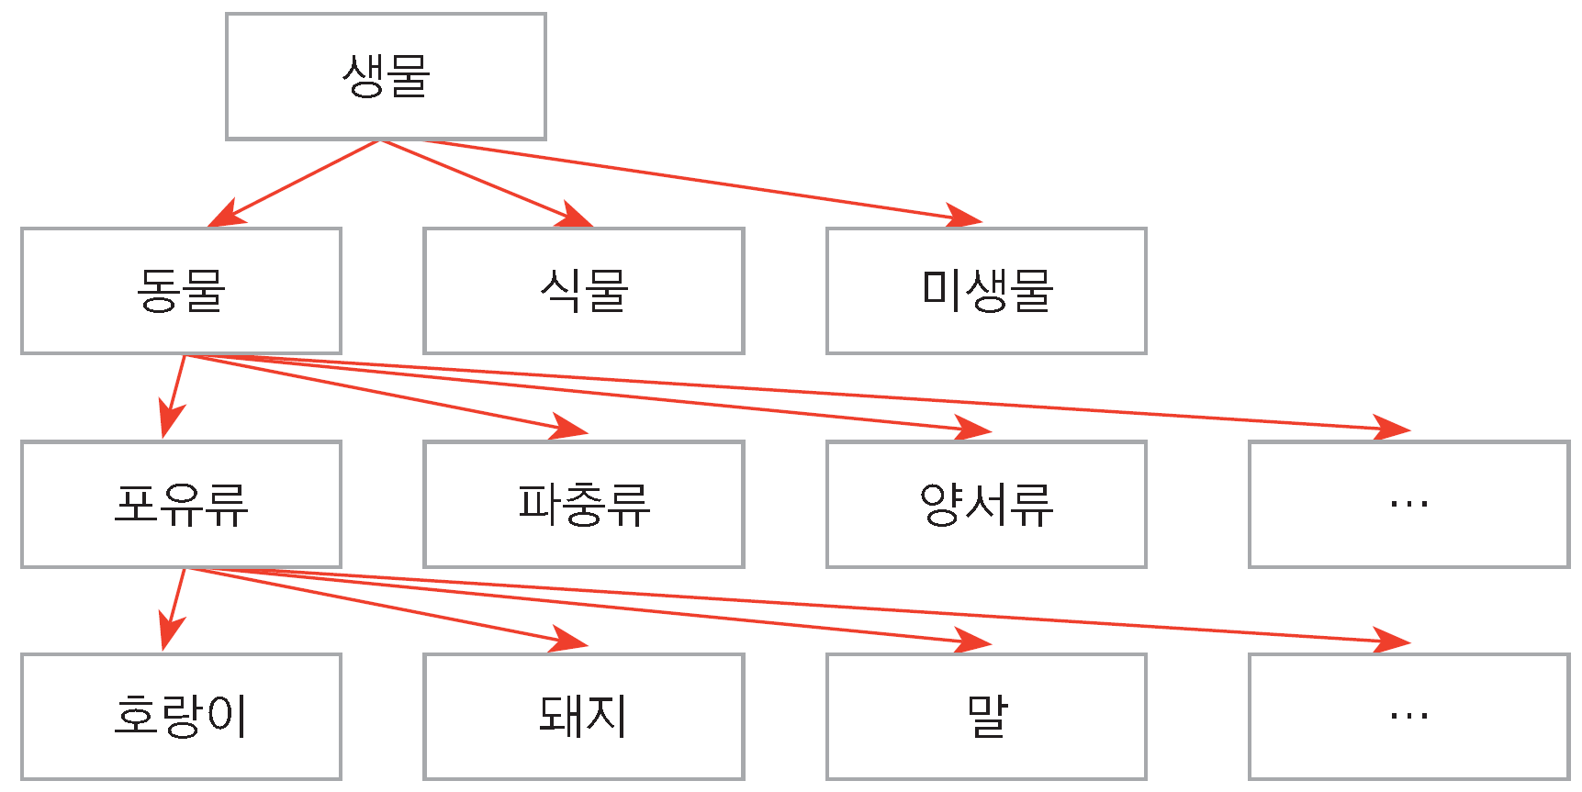
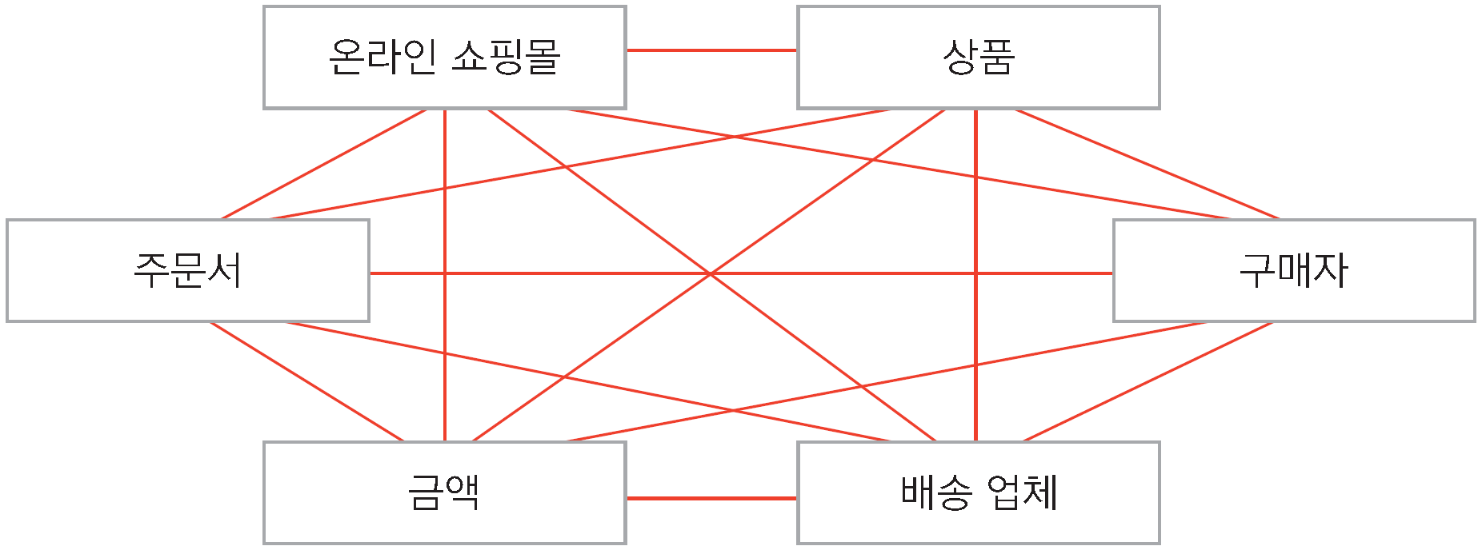
01-2 데이터 모델
계층형 데이터 모델과 네트워크형 데이터 모델
계층형 데이터 모델
네트워크형 데이터 모델

Slide 7
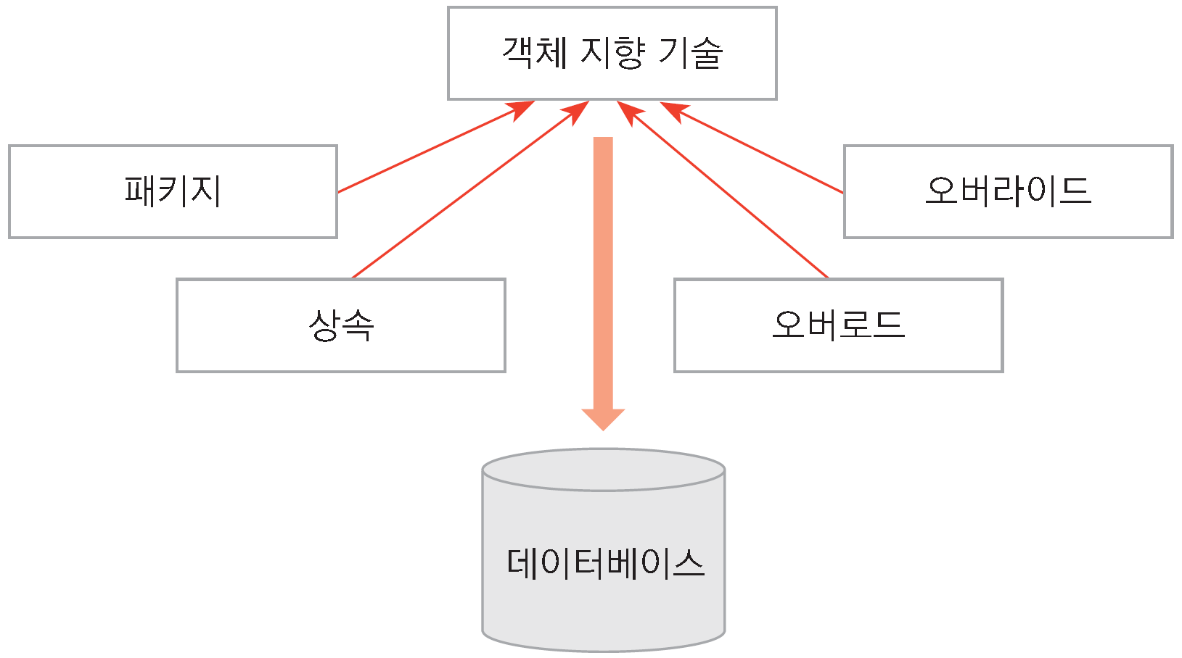
01-2 데이터 모델
객체 지향형 모델

Slide 8
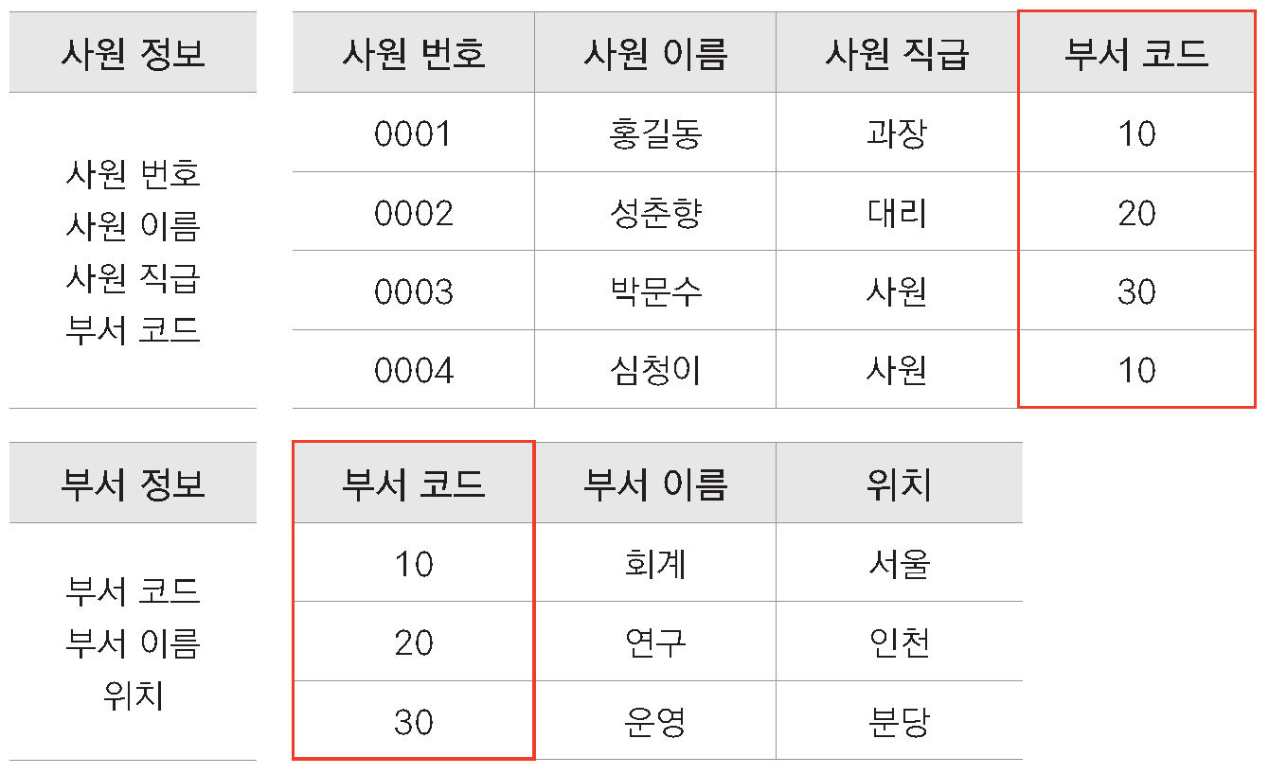
01-2 데이터 모델
관계형 데이터 모델
개체(entity), 속성(attribute), 관계(relationship)

Slide 9
01-3 관계형 데이터베이스와 SQL
관계형 데이터베이스란?
관계형 데이터 모델
RDBMS(Relational Database Management System)
Oracle, MS-SQL, MySQL, MariaDB, PostgreSQL, DB2, etc…

Slide 10
01-3 관계형 데이터베이스와 SQL
SQL이란?
Structured Query Language
DQL(Data Query Language)
DML(Data Manipulation Language)
DDL(Data Definition Language)
TCL(Transaction Control Language)
DCL(Data Control Language)

